Slide 1
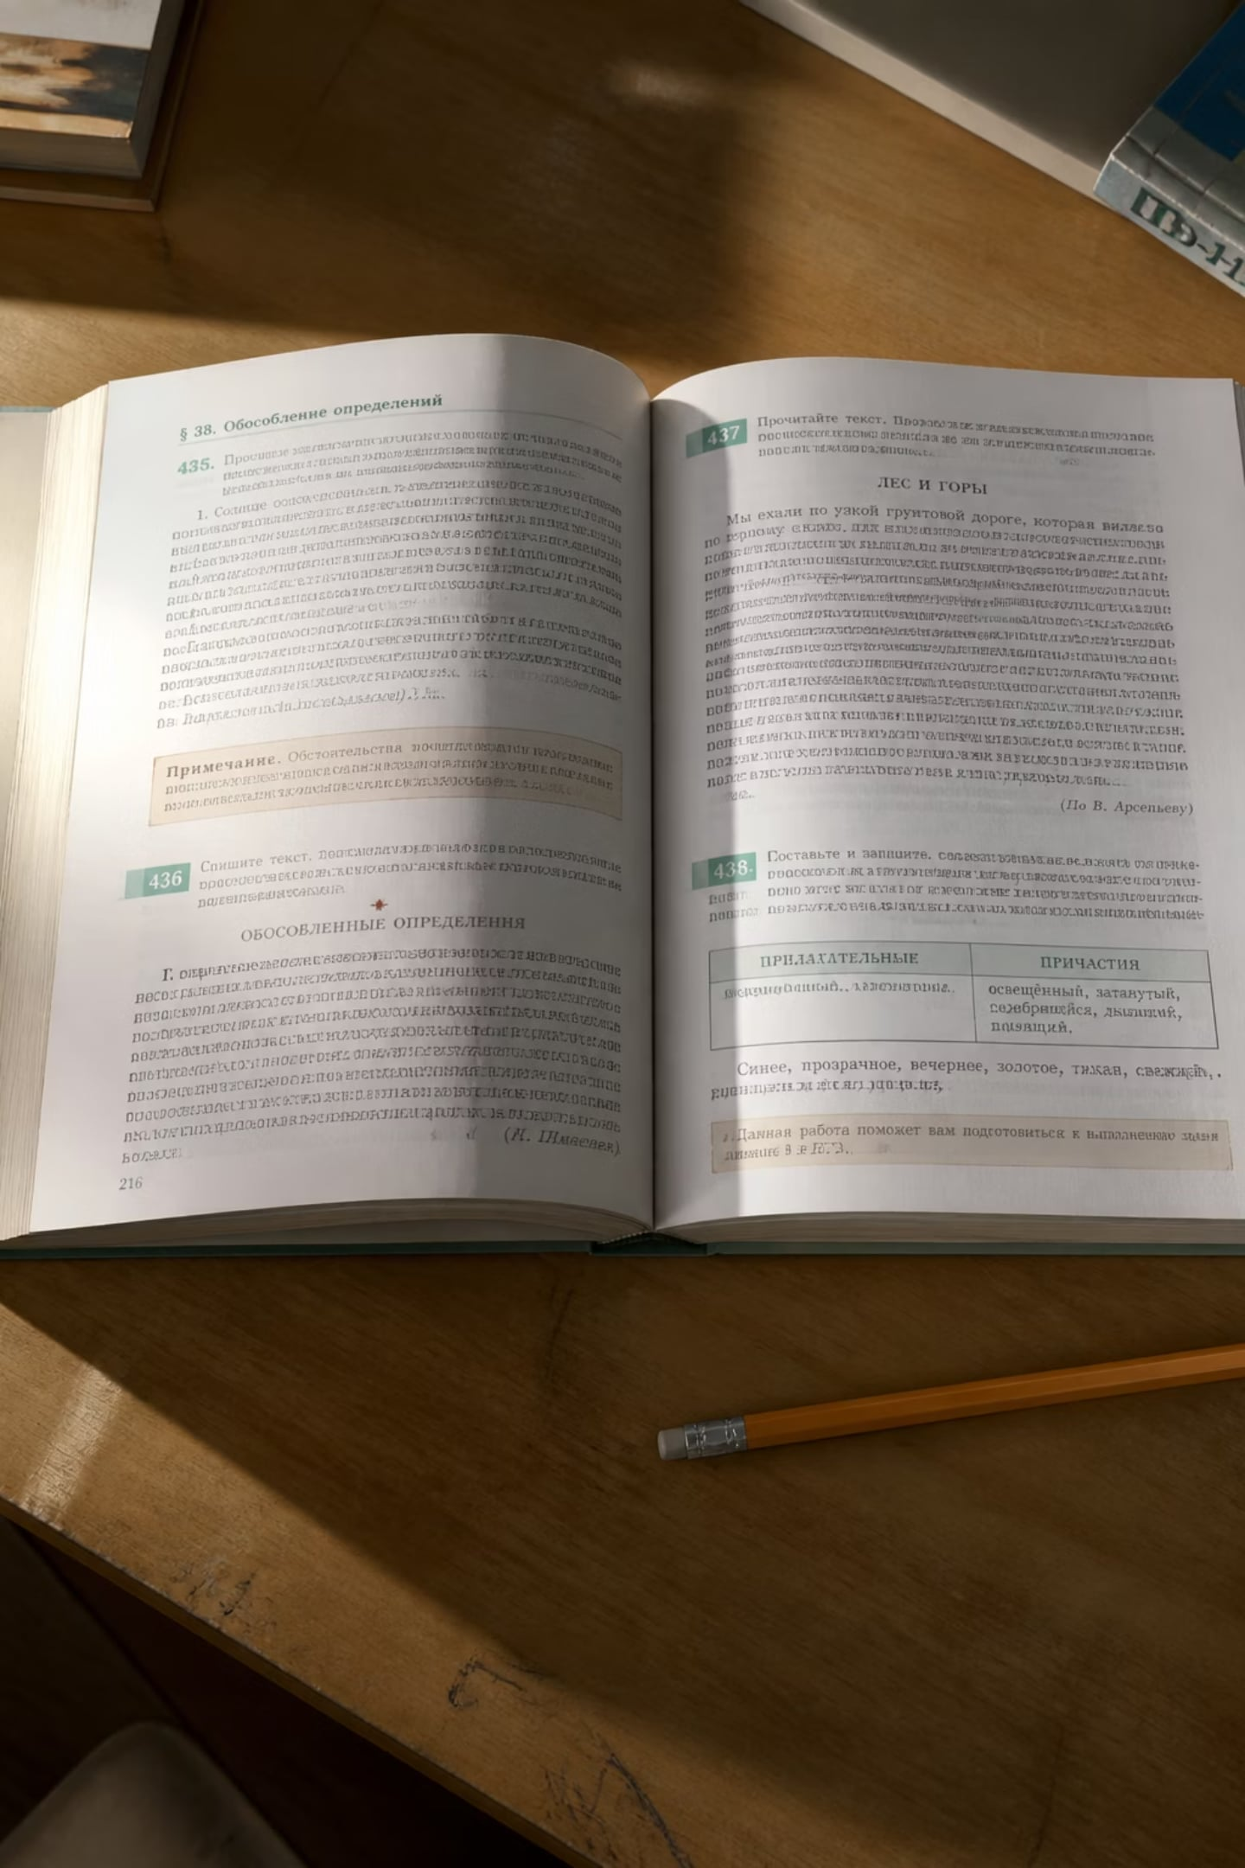
Систематизация орфографии и пунктуации
Итоговое повторение за курс 5–8 классов. Подготовка к 9 классу и ОГЭ
4UROK.RU

Slide 2

Фундамент выпускного класса
В 9 классе русский язык выходит на финишную прямую — каждого ученика ждёт государственная итоговая аттестация (ОГЭ). Пришло время собрать все знания в единую систему.
Единая система
Логика, не интуиция
За 5–8 классы изучены сотни правил. Задача — объединить их в чёткую, логичную структуру.
Орфография и пунктуация подчиняются строгим законам — их можно и нужно объяснять, а не угадывать.
Подготовка к ОГЭ
Каждое повторяемое правило напрямую связано с конкретными заданиями экзаменационного бланка.
Материал скачан с сайта 4urok.ru

Slide 3
На чём держится правописание?
Три главных принципа русской орфографии
Почти все орфографические правила русского языка опираются на три базовых принципа. Понять их — значит понять логику языка.
1. Морфемный
2. Фонетический
3. Традиционный
Морфемы (корни, приставки, суффиксы) пишутся одинаково независимо от произношения.
водá — вóдный
Слова пишутся так, как слышатся — написание отражает звучание.
беззаботный — бессконечный
Написание определяется исторической традицией. Нужно проверять по словарю.
собака, калач
Материал скачан с сайта 4urok.ru

Slide 4
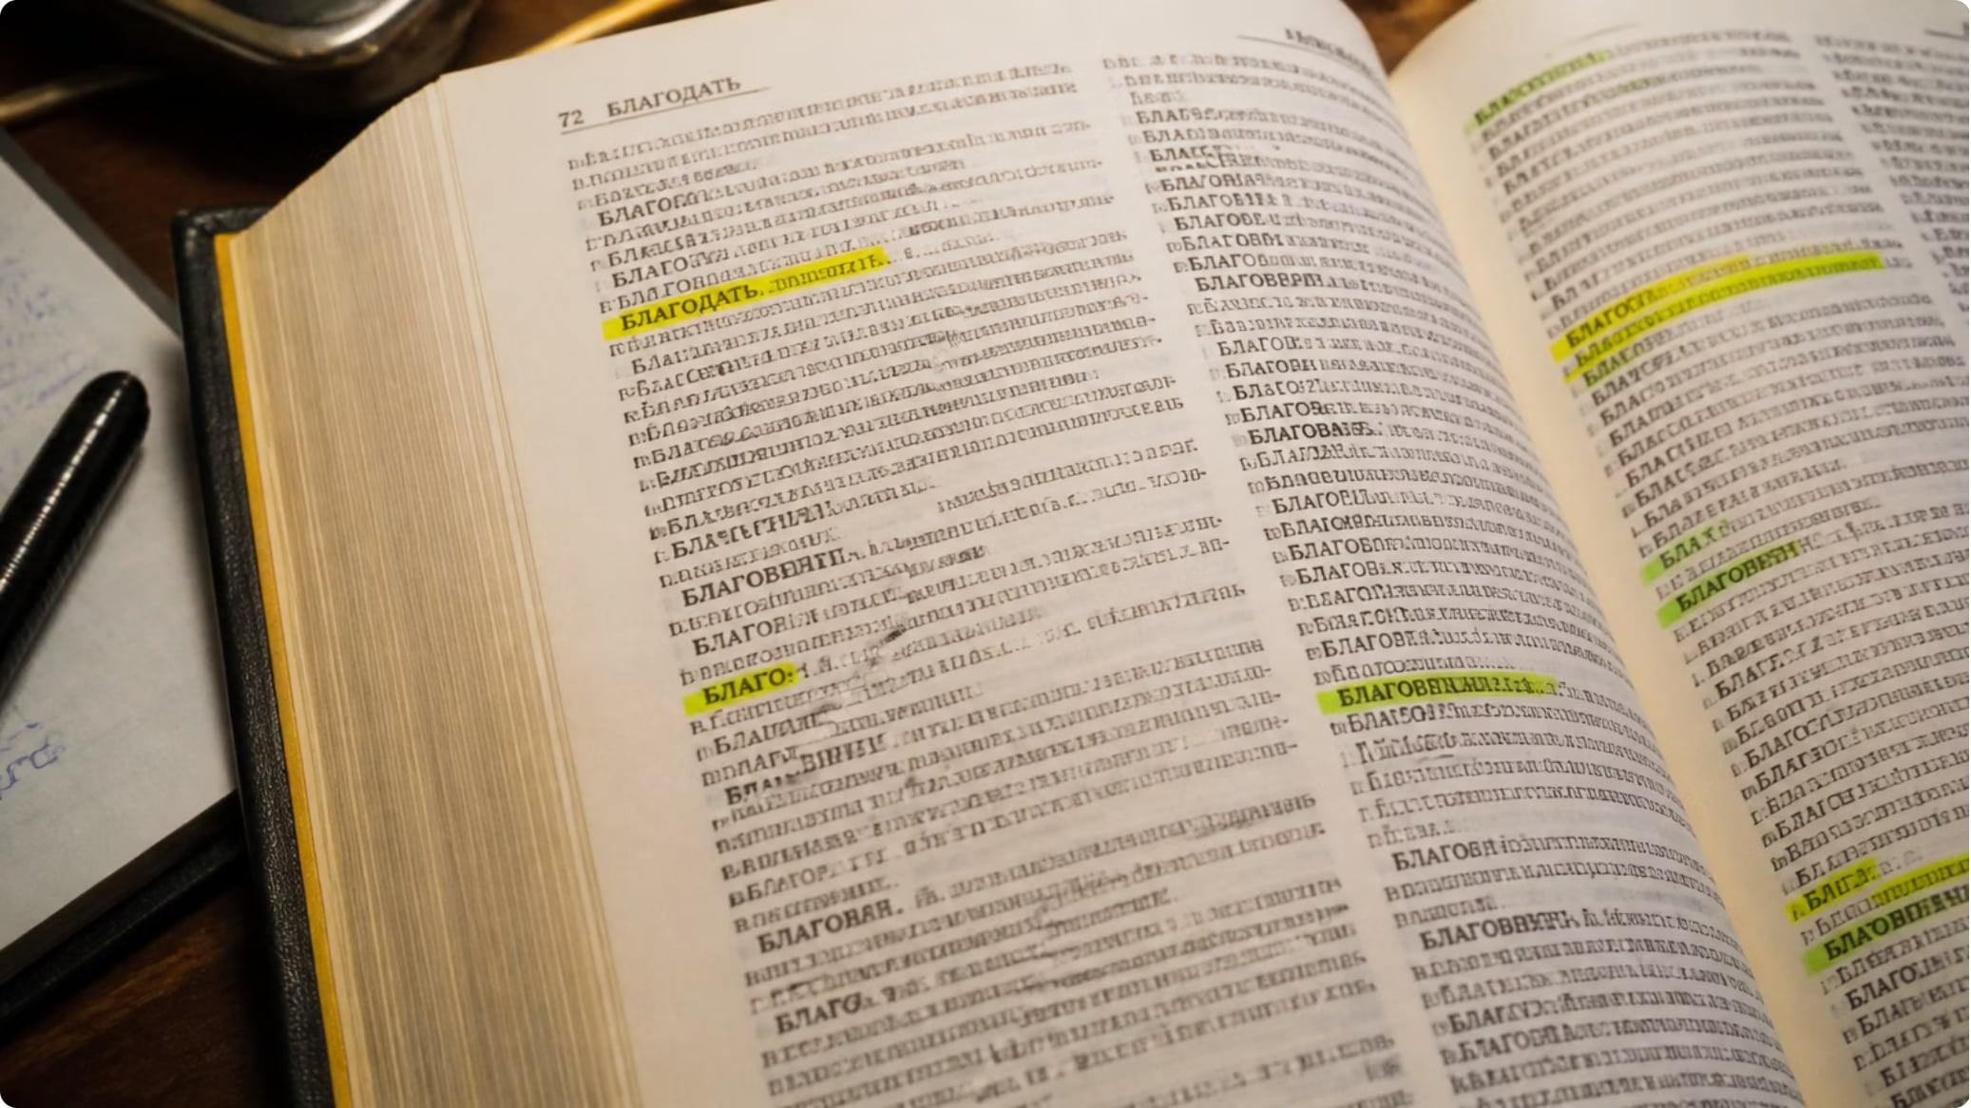

ОРФОГРАФИЯ · КОРЕНЬ
Орфограммы в корне слова
Правописание гласных в корне делится на три строгие группы — их нельзя путать между собой.
Проверяемые ударением
Непроверяемые (словарные)
Чередующиеся
Зависят от суффикса А, согласной, ударения или смысла. Нельзя подбирать проверочное слово!
Измени слово, чтобы гласный стал ударным. Гроза́ → гро́зы
Запоминать наизусть или проверять по словарю. Винегрет, директор
Материал скачан с сайта 4urok.ru

Slide 5

Систематизация приставок
Пойми разряд — поймёшь правило
Неизменяемые приставки
Приставки на -З / -С
Пишутся всегда одинаково — нужно просто запомнить.
об-, от-, над-, под-, пред-, с-, пере-, до-, со-
Выбор согласной зависит от последующего звука:
Пишем З перед звонкими согласными — безводный
Пишем С перед глухими согласными — бескрайний
Приставки З- в русском языке не существует!
Материал скачан с сайта 4urok.ru

Slide 6
Приставки ПРИ- и ПРЕ-
Значение определяет написание буквы
Выбор гласной в приставках ПРИ-/ПРЕ- зависит исключительно от лексического значения слова.
Пишем И — ПРИ-
Пишем Е — ПРЕ-
Приближение, присоединение: приехать, приклеить
Близость к объекту: пришкольный
Неполнота действия: приоткрыть
Значение «очень»: преинтересный — очень интересный
Близко к ПЕРЕ-: преградить — перегородить
Материал скачан с сайта 4urok.ru

Slide 7
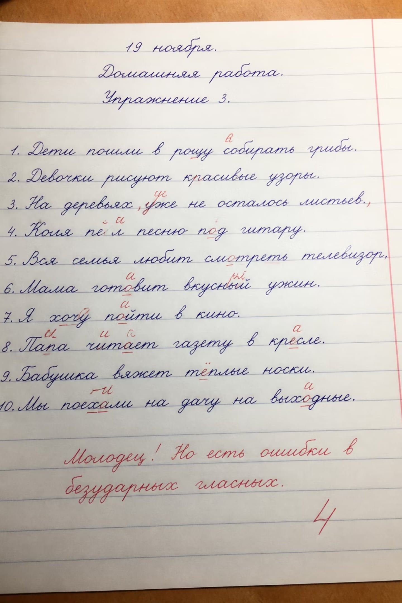



Орфограмма: Н и НН на письме
Главный секрет: сначала определи часть речи!
В именах прилагательных
Суффиксы -АН-, -ЯН-, -ИН- → одна Н: кожаный, лебединый
Суффиксы -ЕНН-, -ОНН- → НН: соломенный, экскурсионный
На стыке корня и суффикса → НН: камен-ный
В причастиях и отглагольных прилагательных
НН — если есть приставка, зависимые слова, суффиксы -ОВА-/-ЕВА- или гл. сов. вида: построенный, маринованный
В кратких причастиях — всегда одна Н: работа выполнена
Материал скачан с сайта 4urok.ru

Slide 8
Правописание НЕ со словами
Когда НЕ — часть слова, а когда — отдельное отрицание
Слитно всегда
С сущ., прил., нареч. на -О/-Е
С глаголами и деепричастиями
Если слово без НЕ не употребляется: неряха, ненавидеть, нелепый
Слитно, если есть синоним: неправда = ложь.
Раздельно при союзе А или словах далеко не, вовсе не, отнюдь не.
Всегда раздельно: не был, не зная.
Исключение: приставка недо- со значением нехватки нормы: недоедать.
Материал скачан с сайта 4urok.ru

Slide 9
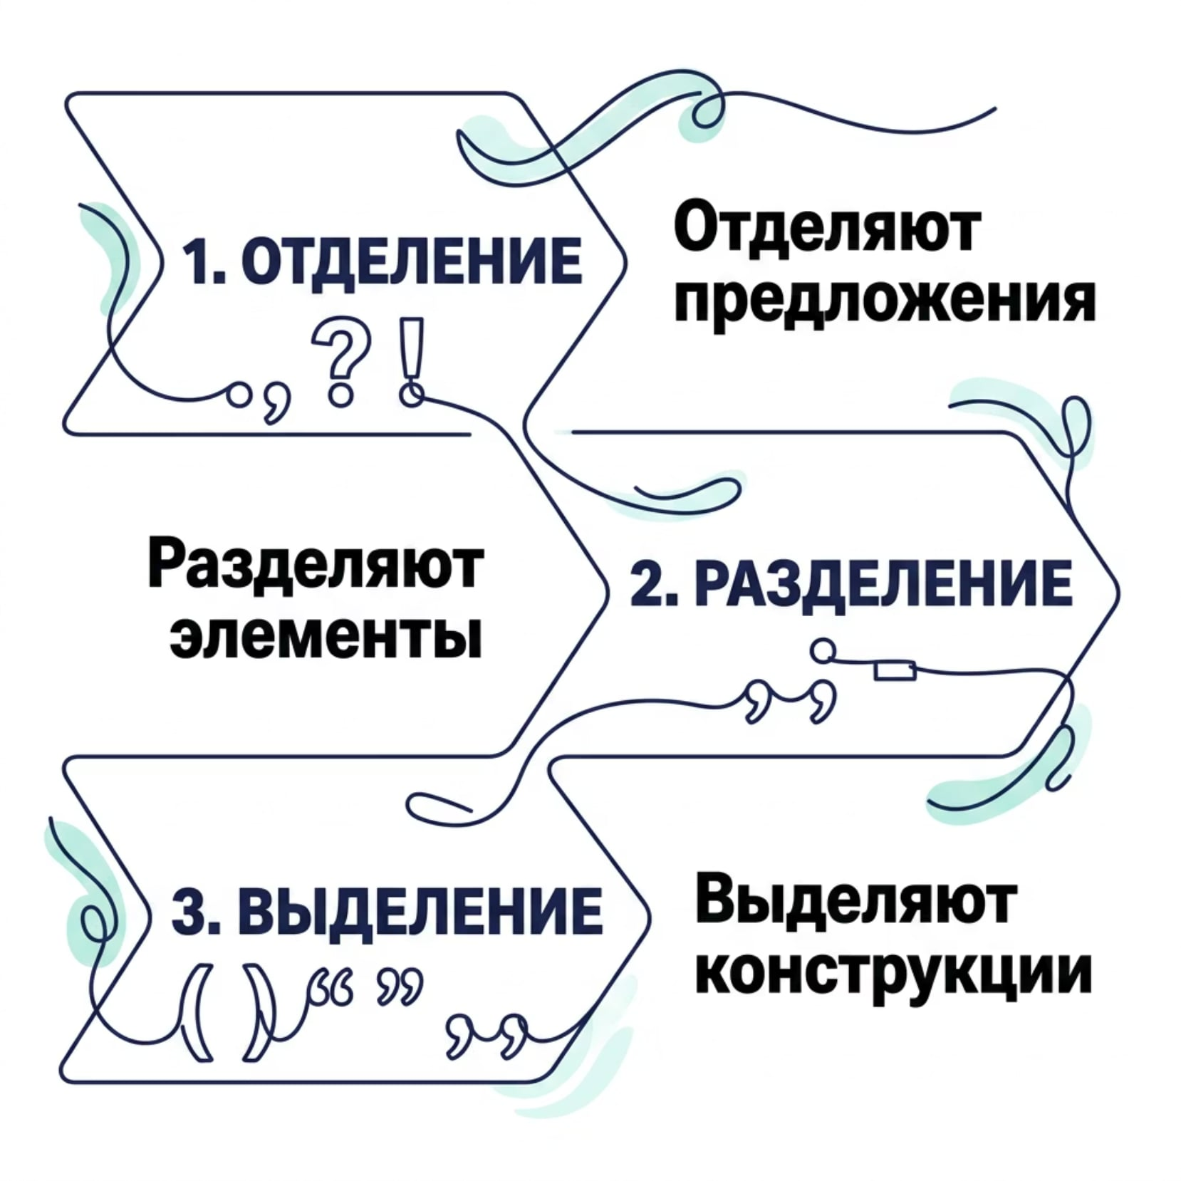
ПУНКТУАЦИЯ
Законы русской пунктуации
Знаки препинания — это дорожные знаки для читающего человека. Они выполняют три важные грамматические задачи.
Понимание этих функций помогает не просто угадывать, а осознанно расставлять знаки в любом тексте.
Материал скачан с сайта 4urok.ru

Slide 10
Однородные члены и знаки препинания
Повторение базовых схем для диктантов и ОГЭ
Запятая НЕ ставится
Запятая СТАВИТСЯ
При одиночных союзах И, ДА (=И), ИЛИ, ЛИБО:
Мы купили книги и тетради.
Без союзов при перечислении: Книги, тетради, ручки лежали на столе.
Перед союзами А, НО, ДА (=НО), ОДНАКО, ЗАТО: Рассказ короткий, но интересный.
При повторяющихся союзах: И книги, и тетради, и ручки.
Материал скачан с сайта 4urok.ru

Slide 11
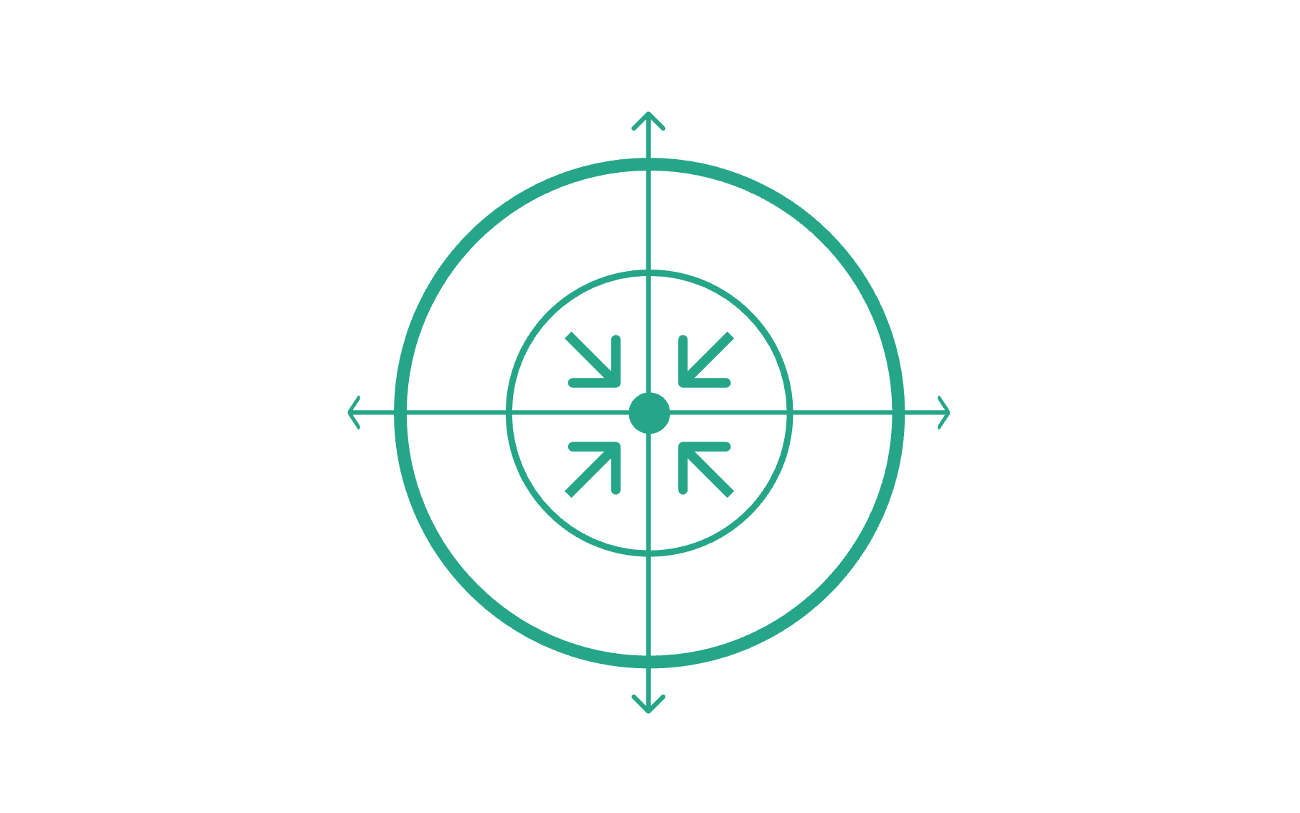
Обособление определений
Главное правило причастного оборота
Обособление — выделение второстепенного члена предложения интонацией и запятыми на письме.
После — выделяется
Запятые не ставятся
Запятые с обеих сторон
Перед — не выделяется
После главного слова → запятые
Перед главным словом → без запятых
Мальчик, бежавший по улице, внезапно остановился.
Бежавший по улице мальчик внезапно остановился.
Материал скачан с сайта 4urok.ru

Slide 12
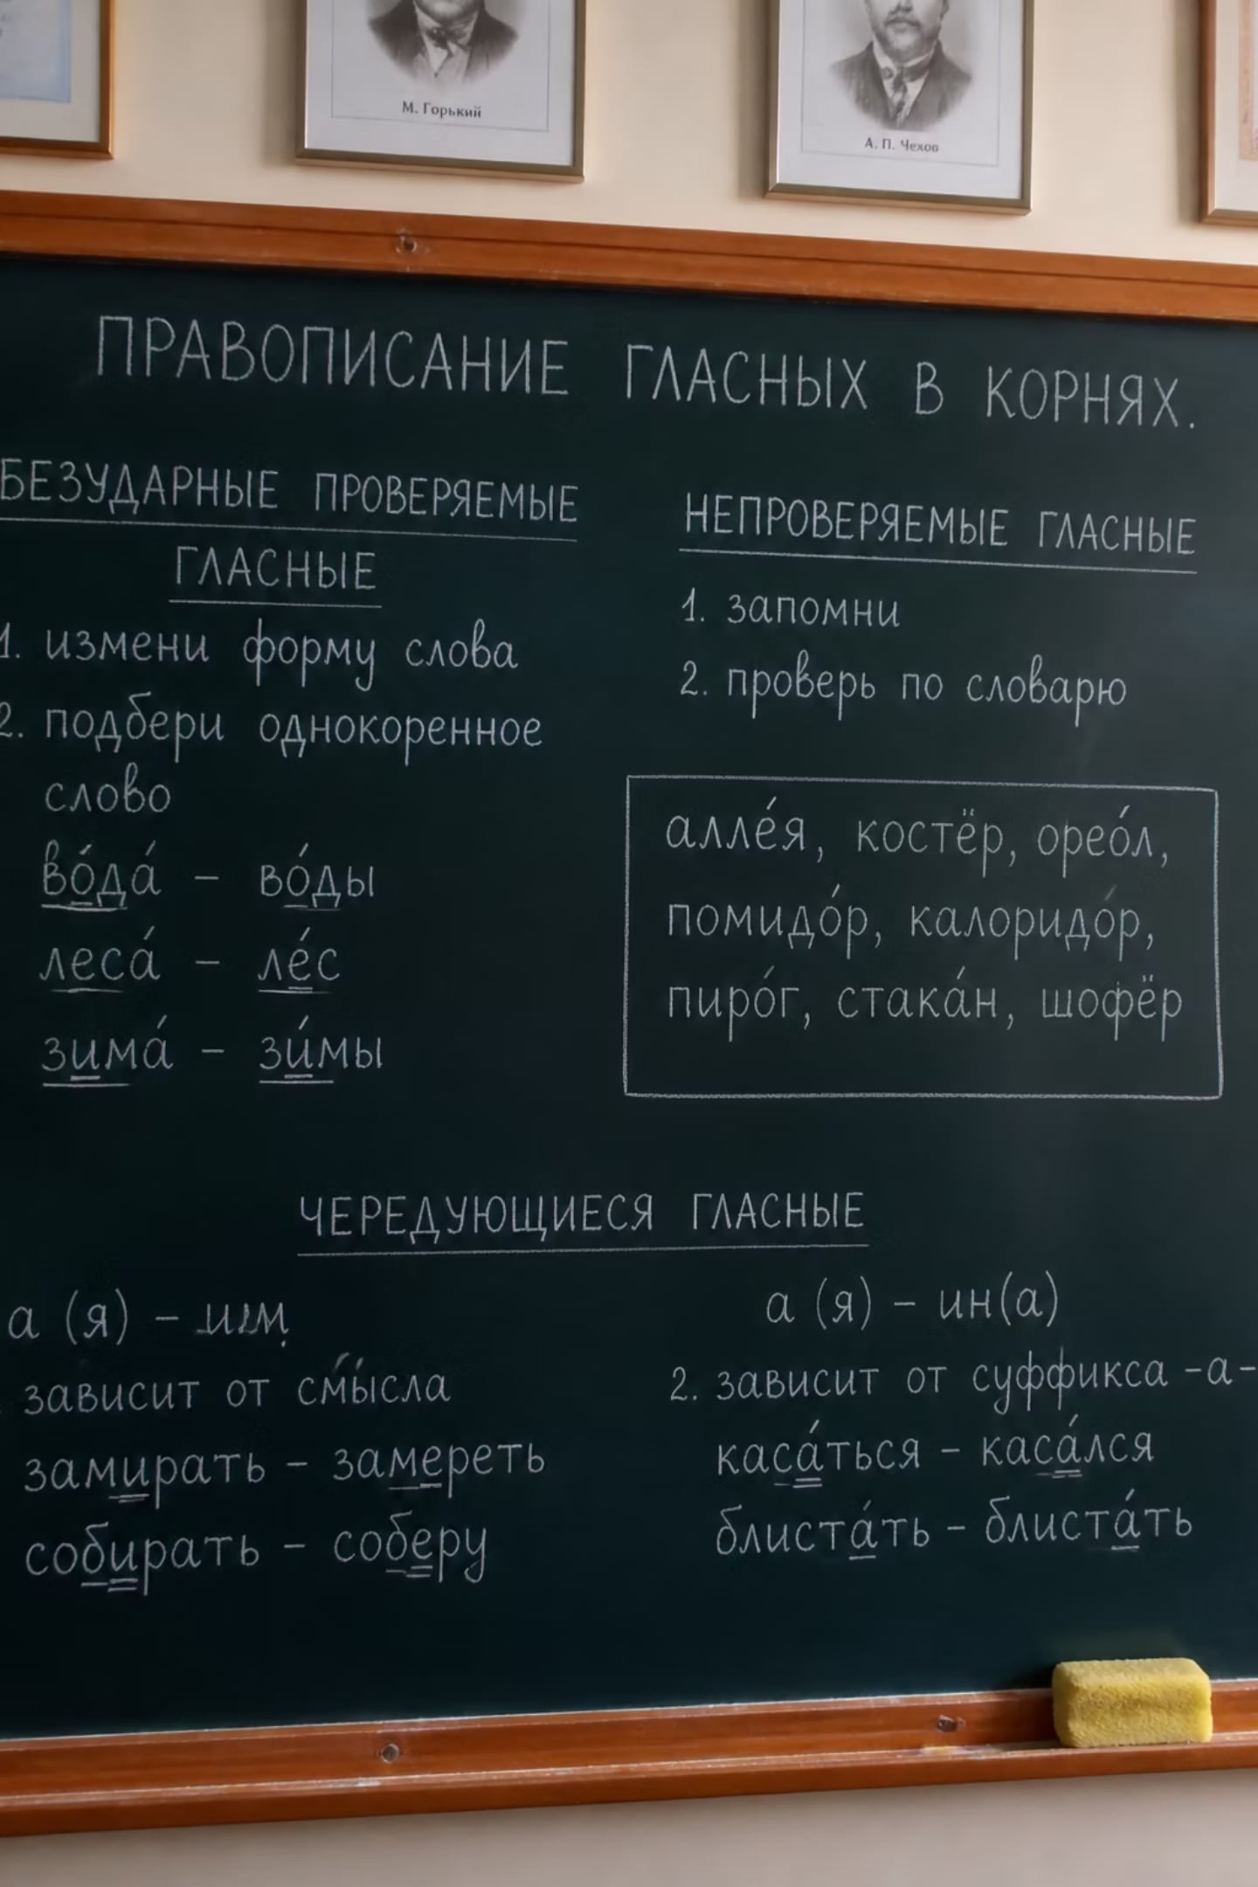

Обособление обстоятельств
Железный закон деепричастия в русском языке
Деепричастный оборот и одиночное деепричастие выделяются запятыми ВСЕГДА — независимо от места в предложении.
1
Одиночное деепричастие в начале
Улыбаясь, девочка вошла в класс.
2
Деепричастный оборот в конце
Девочка вошла в класс, громко разговаривая с подругой.
Материал скачан с сайта 4urok.ru

Slide 13
Обращения и вводные конструкции
Элементы, которые всегда требуют выделения запятыми
Обращения и вводные слова грамматически не связаны с членами предложения: они не отвечают на вопросы от основы и не подчёркиваются. Но на письме всегда обособляются с обеих сторон.
Обращение
Вводное слово
Имя того, к кому обращаются с речью.
Выполните, ребята, это упражнение.
Отношение говорящего к сказанному.
К счастью, погода в сентябре была прекрасной.
Материал скачан с сайта 4urok.ru

Slide 14
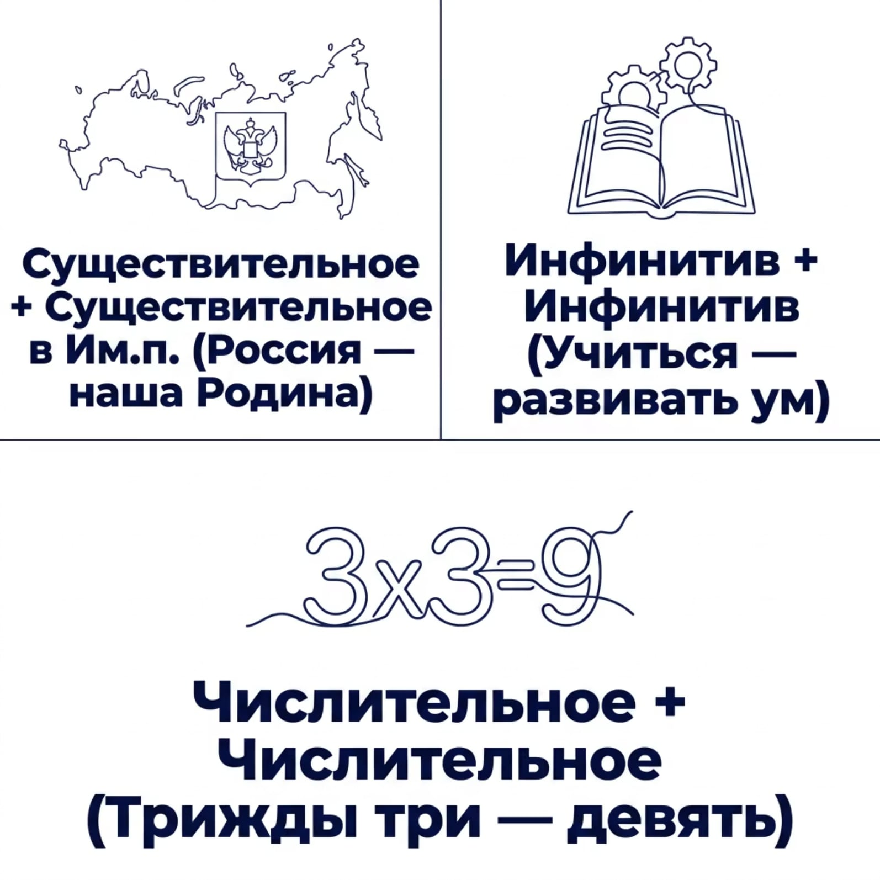
Тире между подлежащим и сказуемым
Систематизация главных случаев
Тире НЕ ставится, если:
Перед сказуемым стоит частица НЕ: Жизнь не сказка.
Между членами союзы КАК, БУДТО, СЛОВНО: Небо как море.
Подлежащее выражено местоимением: Я ученик.
Запомни эти три исключения — они часто встречаются в экзаменационных заданиях.
Материал скачан с сайта 4urok.ru

Slide 15

Границы сложного предложения
Как не пропустить знак между частями сложного целого
Сложным называется предложение, содержащее две и более грамматические основы. Между частями сложного предложения обязательно ставится знак препинания.
Солнце взошло, и птицы весело запели.
Две основы: солнце взошло / птицы запели. Перед союзом И запятая обязательна!
Шаг 1. Найди все грамматические основы
Шаг 2. Определи границу между частями
Шаг 3. Поставь знак препинания
Чаще всего — запятую. Иногда точку с запятой или тире.
Подлежащее + сказуемое в каждой части.
Перед союзом или там, где заканчивается одна основа и начинается другая.
Материал скачан с сайта 4urok.ru

Slide 16
База для экзамена ОГЭ
Темы повторения напрямую связаны с экзаменационными бланками
Систематизация этих правил — прямая подготовка к сложным заданиям ОГЭ по русскому языку.
Задание 6 — Орфографический анализ
Задание 5 — Пунктуационный анализ
Требует точного знания правил написания приставок, корней, суффиксов и окончаний в разных частях речи.
Необходимо уметь объяснить выбор написания через морфемный состав слова.
Требует объяснить расстановку знаков препинания в простых и сложных предложениях.
Нужно видеть структуру предложения: основы, обороты, однородные члены.
Материал скачан с сайта 4urok.ru

Slide 17
Найдите ошибки в тексте!
Разбор орфографических ловушек — тренировка формата ОГЭ
Бесцельный, преоткрыть окно, кожанный ремень, небыл в школе.
1
Бесцельный — верно ✓
2
Приоткрыть — ошибка ✗
С перед глухим Ц — приставка на -З/-С, правило соблюдено.
Неполнота действия → приставка ПРИ-. Было написано пре-.
3
Кожаный — ошибка ✗
4
Не был — ошибка ✗
Суффикс -АН- → одна Н. Лишняя Н в слове кожанный.
НЕ с глаголами — всегда раздельно. Написано слитно — небыл.
Материал скачан с сайта 4urok.ru

Slide 18
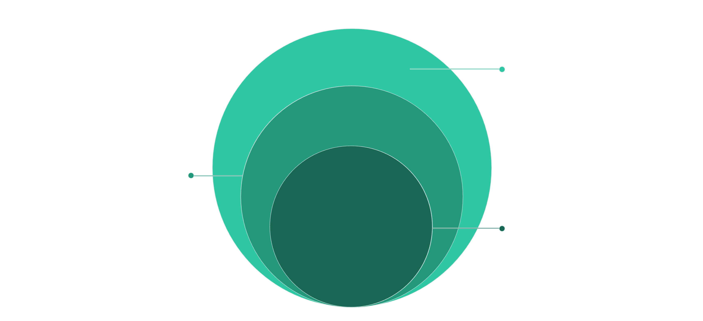
Расставьте знаки препинания!
Разбор предложения с несколькими пунктограммами
Вдруг туча закрывшая солнце принесла холодный дождь и мы побежали к дому.
Разделение частей
Запятая 3 отделяет части перед союзом «и»
Главное слово
«туча» — слово, к которому относится оборот
Причастный оборот
Запятые 1 и 2 выделяют «закрывшая солнце»
Результат: Вдруг туча, закрывшая солнце, принесла холодный дождь, и мы побежали к дому.
Материал скачан с сайта 4urok.ru

Slide 19


Главные правила-ориентиры
Сводная шпаргалка по орфографии и пунктуации за 5–8 классы
Корень слова
Ищи проверочное слово или сверяй корень с таблицей чередований. Словарные слова — только запоминать.
Часть речи
Прежде чем написать Н/НН или НЕ — обязательно определи, какая часть речи перед тобой. Это ключ к правилу.
Грамматическая основа
При расстановке знаков сначала считай количество основ. Это защитит от грубых ошибок при анализе предложения.
Материал скачан с сайта 4urok.ru

Slide 20

Главные итоги урока
Система — основа успеха
Морфемный состав — ключ к орфографии
Структура предложения — ключ к пунктуации
Систематизация знаний за 5–8 классы — единственный надёжный способ успешно сдать экзамен ОГЭ.
Грамотность строится на точном знании строения слова: корня, приставки, суффикса и окончания.
Понимая синтаксические законы, вы перестанете путать простые предложения со сложными и будете ставить знаки осознанно.
Грамотность — это не талант, а навык. Навык вырабатывается системой и практикой.
Материал скачан с сайта 4urok.ru

Slide 21

Удачи на ОГЭ!
Повторяйте правила системно, разбирайте ошибки осознанно — и результат не заставит себя ждать.
4UROK.RU

